Slide 1
Môn học: Xử lí ảnh số
Xây dựng chương trình tự động phân loại ong mang phấn hoa
Nhóm 7
GVHD: TS. Lê Thị Lan

Slide 2
Thành viên nhóm
Ngô Văn Minh
Phạm Đức Mạnh
Viên Đình Anh
Lê Hoàng Tùng

Slide 3
Mục lục
1. Bài toán
2. Mục tiêu
3. Phương pháp sử dụng
4. Thực hiện & kết quả
5. Đánh giá & kết luận

Slide 4
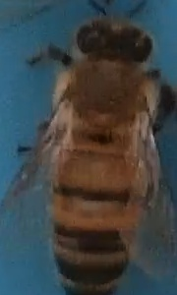
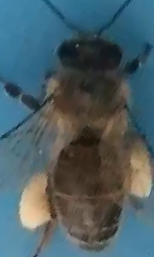
1. Bài toán
Ong đóng góp quan trọng trong quá trình thụ phấn cây và duy trì sự phân tán và phát triển của hệ sinh thái tự nhiên.
Tuy nhiên, phân loại các loài ong dựa trên khả năng mang phấn hoa đòi hỏi nhiều công sức và chuyên môn
=> Để tiết kiệm thời gian, công sức và tăng tính chính xác, việc tự động hóa quy trình phân loại ong mang phấn hoa trở thành mục tiêu quan trọng trong nghiên cứu này.

Slide 5
2. Mục tiêu
Tìm kiếm được ảnh ong mang phấn dựa trên ảnh đầu vào
Nghiên cứu, xây dựng và phát triển thuật toán trích xuất đặc trưng và phân loại
Áp dụng nhiều kĩ thuật nhất có thể
=> Mục tiêu hướng tới
Có thể phân loại được ảnh ong mang phấn hay không mang phấn
Rút ngắn thời gian phân loại
Ảnh đạt độ chính xác cao

Slide 6
3. Phương pháp sử dụng
Tiền xử lí ảnh
- Phương pháp Gaussian
- Chọn vùng ảnh cần thiết (cắt ½ ảnh)
Trích xuất đặc trưng
- Trích xuất đặc trưng màu sắc (Color histogram)
- Trích xuất đặc trưng hình dáng (Histogram of Oriented Gradient)
- Kết hợp các đặc trưng
Thuật toán phân loại
- Support Vector Machine (SVM)

Slide 7
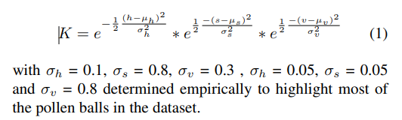
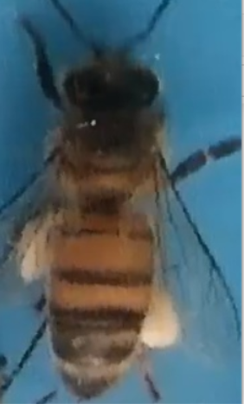
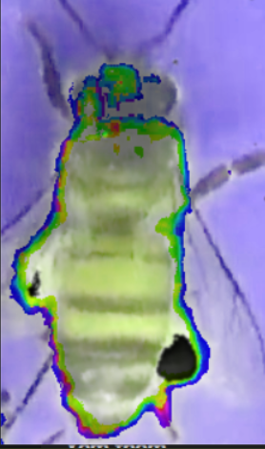
3. Phương pháp sử dụng
Tiền xử lí ảnh
Gaussian blur : giảm nhiễu hình ảnh bằng cách áp dụng hàm gaussian vào các pixels

Slide 8
3. Phương pháp sử dụng
Trích xuất đặc trưng là gì ?
- Là cơ sở của tra cứu ảnh dựa vào nội dung
- Lọc ra các tập con chứa các thuộc tính liên quan
Sử dụng 2 loại đặc trưng
- Trích xuất đặc trưng màu sắc
- Trích xuất đặc trưng hình dáng
- Kết hợp các đặc trưng

Slide 9
3. Phương pháp sử dụng
TRÍCH XUẤT ĐẶC TRƯNG MÀU SẮC
Trích xuất đặc trưng màu sắc là gì?
- Là một dạng đặc trưng toàn cục biểu diễn phân phối các màu trên ảnh
- Thống kê các số lượng pixel nằm trong 1 khoảng màu nhất định
Ưu điểm
- Tính toán nhanh, đơn giản, thích hợp cho thời gian thực
- Dù ảnh bị xoay thì phân phối màu không đổi
Nhược điểm
- Dễ nhiễu khi thay đổi về cường độ sáng
- Không thể hiện tương đồng về hình dáng, kích thước ảnh

Slide 10
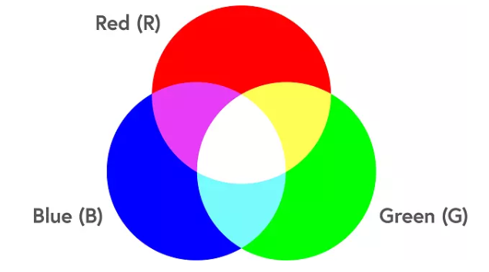
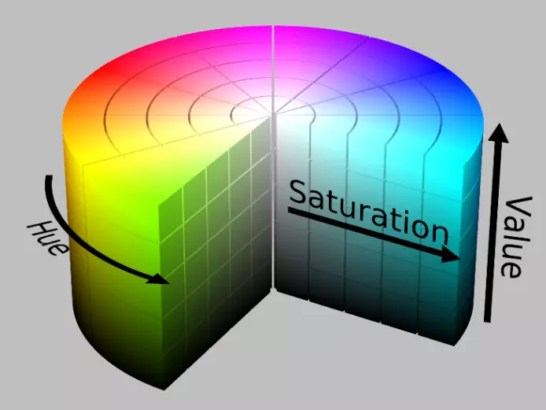
3. Phương pháp sử dụng
Hệ màu HSV
Hệ màu RGB

Slide 11
3. Phương pháp sử dụng
Sử dụng 2 loại Histogram
- Global: Tính toán Histogram trên toàn ảnh
- Local: Tính toán Histogram trên từng vùng
Đặc trưng thu được
- Local: 7 x 15 x number_bins
- Global

Slide 12
3. Phương pháp sử dụng
TRÍCH XUẤT ĐẶC TRƯNG HÌNH DÁNG
HOG ( Histogram of Oriented Gradient)
- Hình dạng được mô tả thông qua hai ma trận: độ lớn gradient
(gradient magnitude) và phương gradient (gradient direction)
- Hình thành vector HOG đại diện cho Histogram

Slide 13
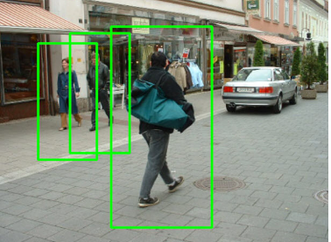
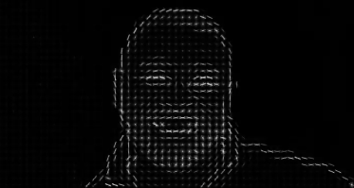
3. Phương pháp sử dụng
TRÍCH XUẤT ĐẶC TRƯNG HÌNH DÁNG
Các bài toán thường được sử dụng:
- Nhận diện người ( Human detection)
- Nhận diện khuôn mặt ( Face detection)
- Nhận diện các vật thể khác
- Tạo feature cho các bài toán phân loại

Slide 14


3. Phương pháp sử dụng
TRÍCH XUẤT ĐẶC TRƯNG HÌNH DÁNG
Điểm mấu chốt trong nguyên lý hoạt động của HOG đó là hình dạng của một vật thể cục bộ có thể được mô tả thông qua hai ma trận đó là ma trận độ lớn gradient (gradient magnitude) và ma trận phương gradient (gradient direction).
Độ lớn gradient
Phương gradient

Slide 15
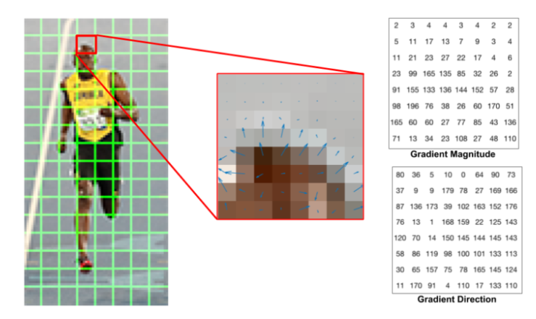
Hình ảnh vận động viên được chia thành các lưới ô vuông. Môi ô vuông có kích thước 8x8 pixels. Trên mỗi ô, chúng ta sẽ thực hiện tính đạo hàm thông qua bộ lọc Sobel để thu 2 ma trận bên phải

Slide 16
3. Phương pháp sử dụng
Trích xuất đặc trưng hình dáng (HOG)
Các tham số
nbins: Số lượng bins trong biểu đồ historgram
cellSize: Kích thước của 1 ô (pixels)
winSize: Kích thước của cửa sổ (pixels)
blockSize: Kích thước của một block (pixels) mà trên đó ta chuẩn hóa
vector histogram tổng hợp
blockStride: Số bước di chuyển của block khi thực hiện chuẩn hóa histogram
Đặc trưng thu được:
H * W * blockSizeH * blockSizeW * nbins

Slide 17
3. Phương pháp sử dụng
Phân loại
nbins: Số lượng bins trong biểu đồ historgram
cellSize: Kích thước của 1 ô (pixels) 3x3
winSize: Kích thước của cửa sổ (pixels)
blockSize: Kích thước của một block (pixels) mà trên đó ta chuẩn hóa
vector histogram tổng hợp 16x16
blockStride: Số bước di chuyển của block khi thực hiện chuẩn hóa histogram
Đặc trưng thu được:
H * W * blockSizeH * blockSizeW * nbins

Slide 18
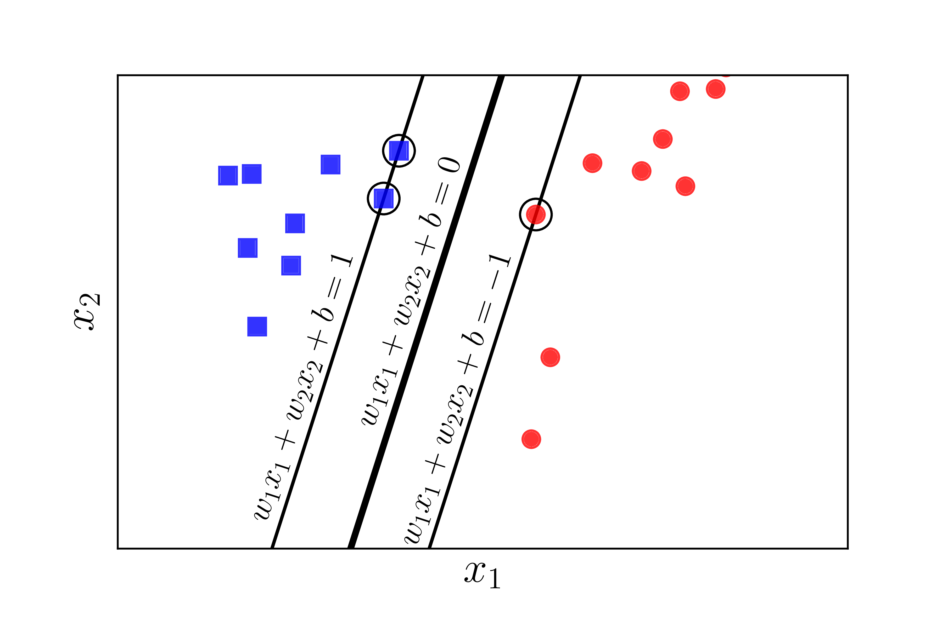
3. Phương pháp sử dụng
Bộ phân loại chính: SVM
So sánh với bộ phân loại Navie bayes, KNN
Support Vector Machine là bài toán đi tìm mặt phân cách sao cho margin tìm được là lớn nhất

Slide 19
4. Thực hiện & kết quả
Tiền xử lý ảnh
Giảm kích thước ảnh về đồng kích thước 150*90
Bộ lọc gaussian với sigma_h = 0.1, sigma_s = 0.8, sigma_v = 0.3, sigma_smooth_h = 0.05, sigma_smooth_s = 0.05
Trích xuất đặc trưng
HOG với block_size (16,16), cell_size (3,3), orientation(9)
color histogram với vùng con 15*7
Bộ phân loại
SVM với kernel = ‘rbf’, C = 1.0, gamma = ‘scale ‘.
KNN, với k = 1

Slide 20
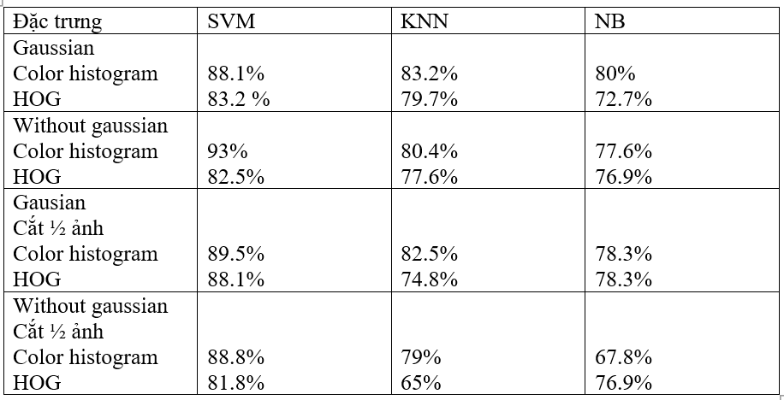
5. Đánh giá và kết luận

Slide 21
5. Đánh giá và kết luận
Độ chính xác của kết quả phân loại :
Bộ phân loại SVM tốt hơn so với KNN và NB trong các trường hợp.
Áp dụng thêm bộ lọc Gaussian vào tiền xử lý ảnh thì cải thiện độ chính xác thêm 2-5% so với không áp dụng bộ lọc.
Đặc trưng color histogram cho độ chính xác tốt hơn so với đặc trưng HOG trong đa số trường hợp.

Slide 22
5. Đánh giá và kết luận
Áp dụng cắt ½ ảnh khi áp dụng gaussian thì độ chính xác của thuật toán SVM tăng lên 2-3% so với không áp dụng cắt ảnh.
Những ảnh cho kết quả sai thì rơi nhiều vào false positive (ảnh ong mang phấn hoa mà dự đoán sai). Theo bọn em đánh giá thì nguyên nhân bởi vì đặc trưng ong mang phấn hoa thì những ảnh ong mang phấn hoa này có đặc trưng màu tối hơn nên dễ gây nhầm lẫn với các ảnh khác.

Slide 23
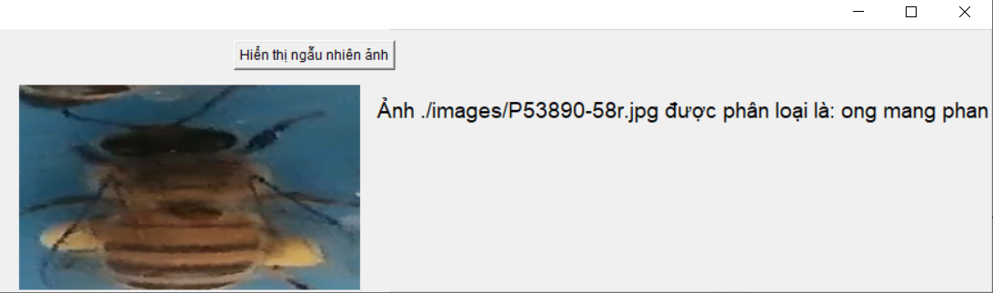
6. Thử nghiệm mô hình
Chọn hình ảnh và hiển thị ra kết quả phân loại

